Slide 1
ИСКУССТВЕННЫЕ ПОЛИМЕРЫ
Химия – 11 класс.
Разработано:
Учитель химии МБОУ Федоровской СОШ
Петрова Наталья Владимировна

Slide 2
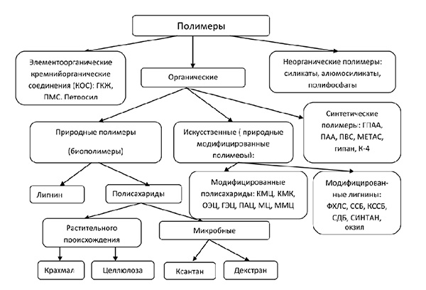

Slide 3
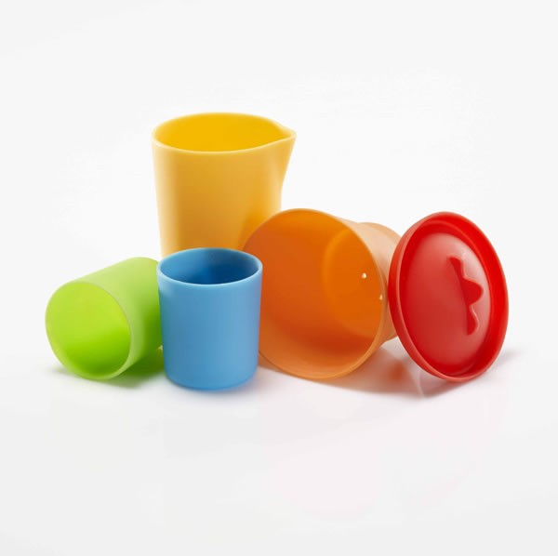
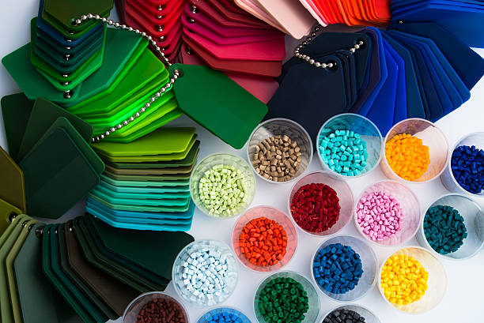
            Искусственные полимеры – это материалы и вещества, полученные путем глубокого синтеза из одного или нескольких веществ.

Slide 4
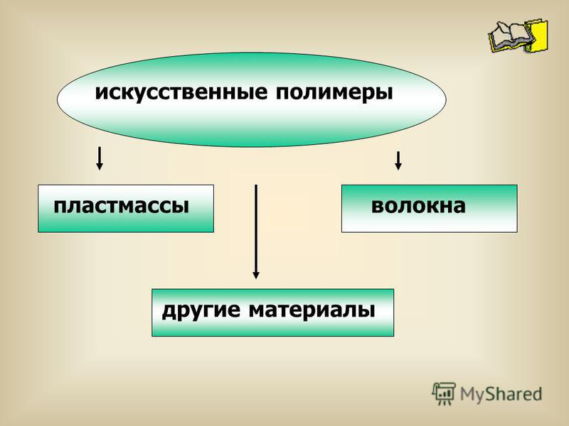

Slide 5
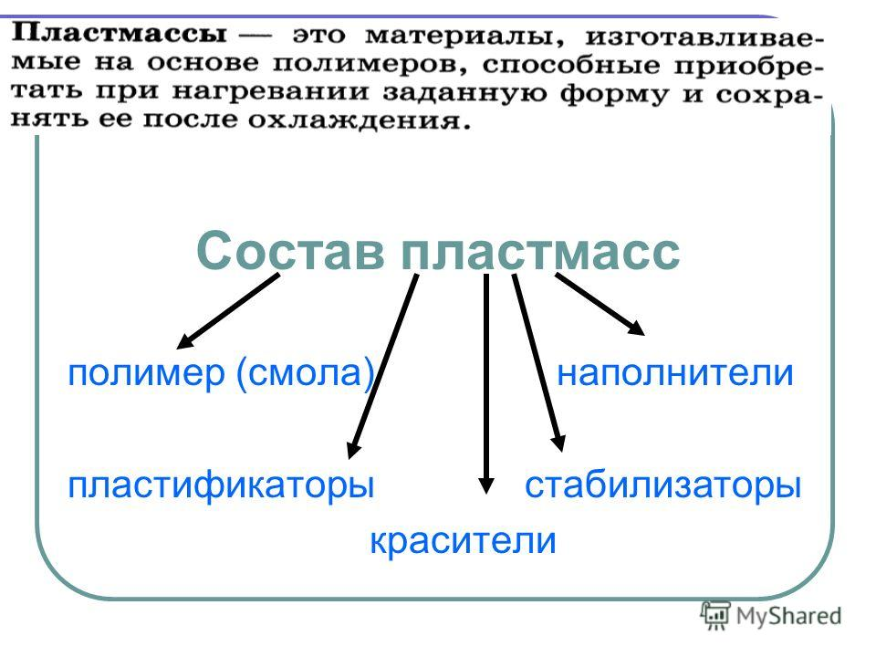
ПЛАСТМАССЫ

Slide 6
ПЛАСТМАССЫ
термопласты
полиэтилен
полистирол
термореактопласты
Фенолформальдегидные карбамидные полиэфирные полимеры

Slide 7
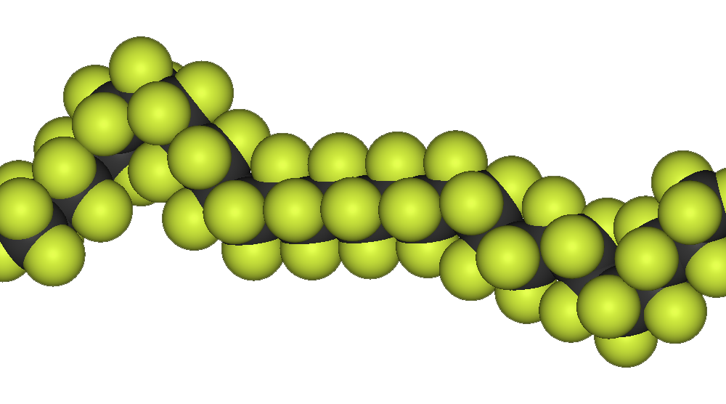
ПОЛИТЕТРАФТОРЭТИЛЕН
Политетрафторэтилен, (-CF₂CF₂-)_{n} - продукт полимеризации тетрафторэтилена, полимер с уникальным сочетанием физических, электрических, антифрикционных, химических и других свойств, которое невозможно найти ни в каком другом материале, а также способностью сохранять эти свойства в широком интервале температур: от - 269ºС до +260ºС.

